Slide 1
UC2
Prof. Clovis Vinicius Avelar
Email: clovis.vavelar@sp.senac.br

Slide 2
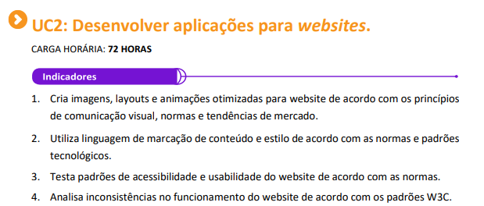

Slide 3
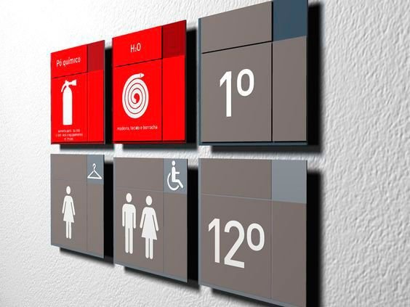
Qual o papel da comunicação visual?
Comunicar algo de maneira objetiva, intuitiva e interessante para uma pessoa ou grupo de pessoas.

Slide 4

A comunicação visual tem muito poder (e isso nem sempre é positivo)

Slide 5

Quais são os elementos da comunicação visual que trataremos?
Formas e alinhamento;
Teoria e modos de cor;
Tipografia;
Gestalt.

Slide 6
Formas
Pode parecer algo óbvio, porém as formas geométricas desempenham um papel fundamental na comunicação visual e cada uma possui características únicas;
Destacaremos as formas básicas:
Quadrado;
Círculo;
Triângulo.

Slide 7
Quadrados (ou Retângulos)
Forma com tendencias direcionais;
Pode ser utilizado para enquadrar, incluir, excluir ou definir áreas de maneira modular;
Enfatiza a relação de rigidez e seriedade por sua característica de precisão;
Define alinhamento de elementos.
Quadrados
Cubos
Retângulos

Slide 8
Círculos
Forma focal e com tendência ao infinito;
Quando presente em grupos ativam um instinto de "saltar" entre as formas;
É versatil e flexível, se adapta ao ambiente com facilidade;
Se associam a ideia de comunidade, união, equilíbrio e harmonia;
Sugerem coisas concluídas.
Círculo
Elipse

Slide 9
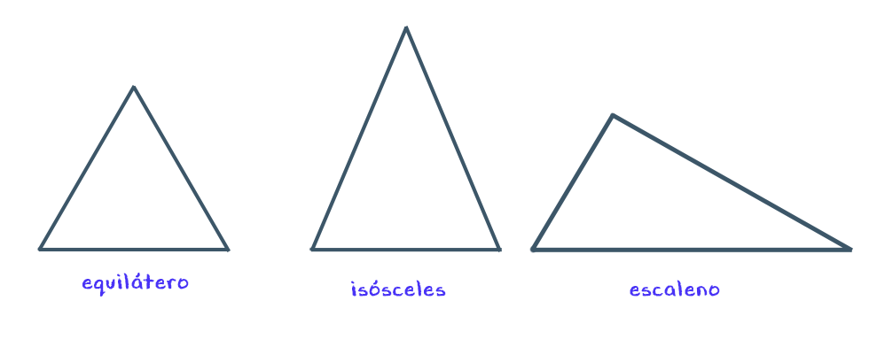
Triângulos
Forma equilibrada e versátil;
Podem ser modificados radicalmente sem afetar sua forma básica;
Destaca tendencias direcionais;
Associam-se a modernidade, juventude e espiritualidade.

Slide 10
Alinhamento e uso de espaço
O modo com o qual as formas e informações podem estar presentes no espaço podem causar diferentes reações a quem as consome;
Por exemplo, se um único círculo é desenhado em uma folha branca isso naturalmente atrai nosso olhar para ele, porém se outro círculo for desenhado em outro local distante da mesma folha isso pode provocar a reação de comparação.
Em outra situação, se desenharmos três círculos próximos causará a tendencia a agregação.

Slide 11
Alinhamento e uso de espaço

Slide 12
Ênfase visual
O modo com o qual os elementos se posicionam também provocam a relação de ênfase visual, que tem a função de criar tendencias a partir dos elementos do que se deseja que a pessoa faça;
Por exemplo, se desenharmos 3 quadrados e 1 círculos em uma folha naturalmente a atenção será dada, no primeiro momento, ao círculo, considerando que ele se apresenta de modo diferente e isso tende a chamar a atenção.

Slide 13
Ênfase visual

Slide 14
Ênfase visual - Estratégias comuns
Tamanho relativo
Posição relativa

Slide 15
Ênfase visual - Estratégias comuns
Um formato de escrita diferente pode atrair a atenção de maneira natural.
Destaque cromático
Tipografia

Slide 16
Grids
Recurso utilizado para organizar elementos de forma harmônica e padronizada;
Auxiliam na ordenação, distribuição e dimensão de textos, formas e imagens em um espaço.

Slide 17
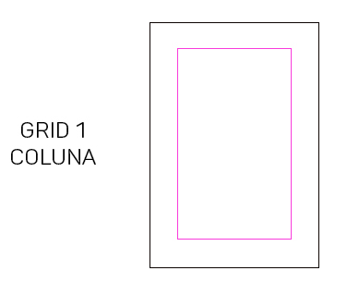
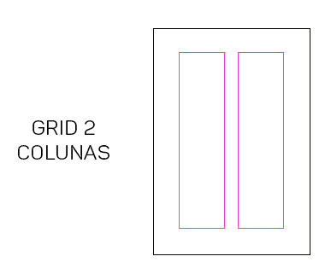
Grids
Para textos longos e contínuos como relatórios ou livros.
Para separar informações para otimização do espaço ou até mesmo para comparação ou associação

Slide 18
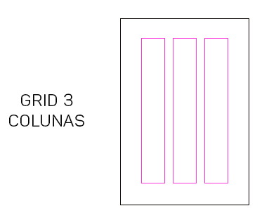
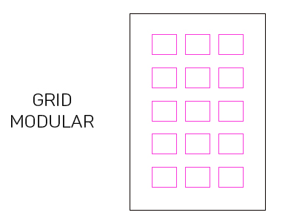
Grids
De tamanho múltiplo, para grandes volumes de conteúdo buscando organização.
Para informações complexas, útil para categorizar elementos.

Slide 19
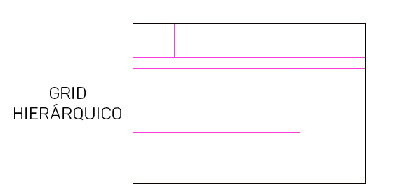
Grids
Como o próprio nome sugere, determina uma hierarquia da posição dos elementos. É muito presente em design para web.

Slide 20
Teoria das cores
As cores apresentam um papel extremamente importante na comunicação visual, sendo capazes de estimular sensações e sentimentos diferentes na interpretação de informações;
Cada cor tem potencial para ser decodificada pela mente humana com uma intenção diferente, então utilizá-las tendo essas informações podem fazer toda diferença na comunicação

Slide 21
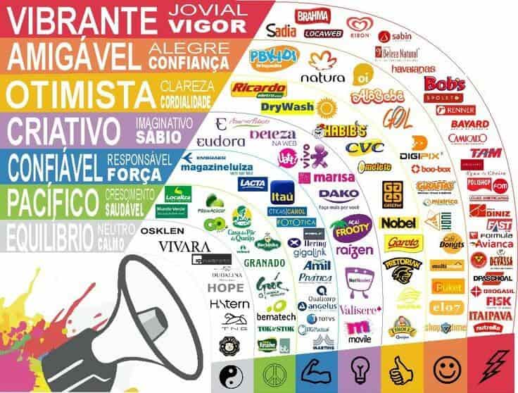
Teoria das cores

Slide 22
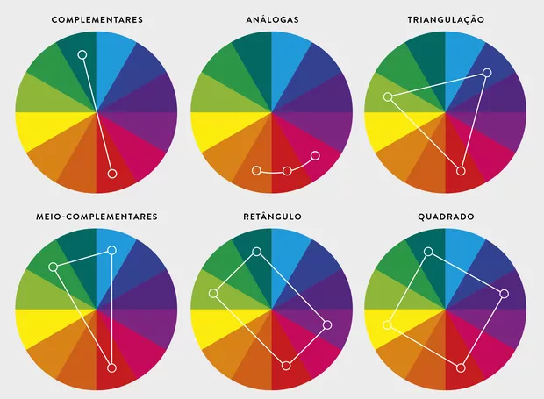
Círculo cromático e padrões de composição
Dica para construir paleta de cores:
Site Adobe Color
https://color.adobe.com/pt/create/color-wheel

Slide 23
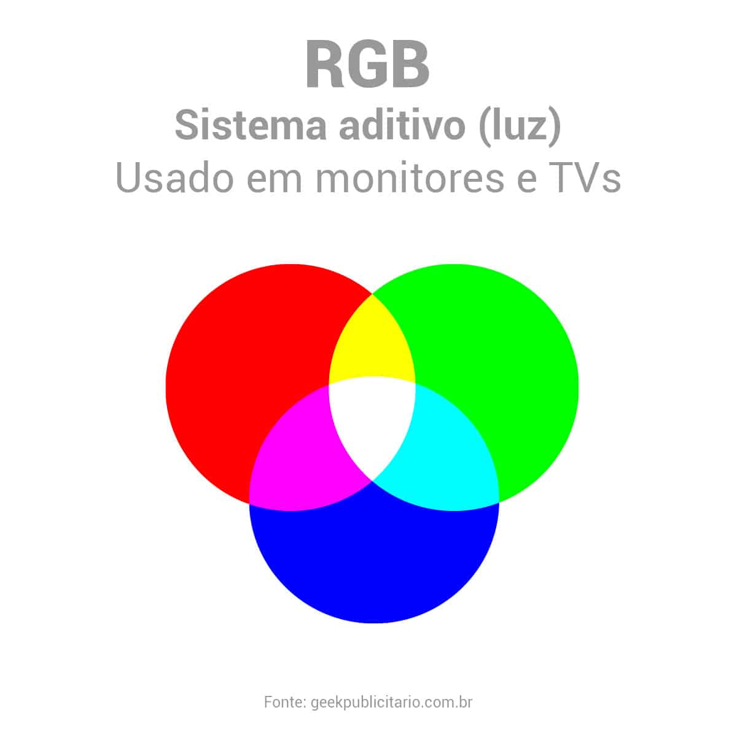
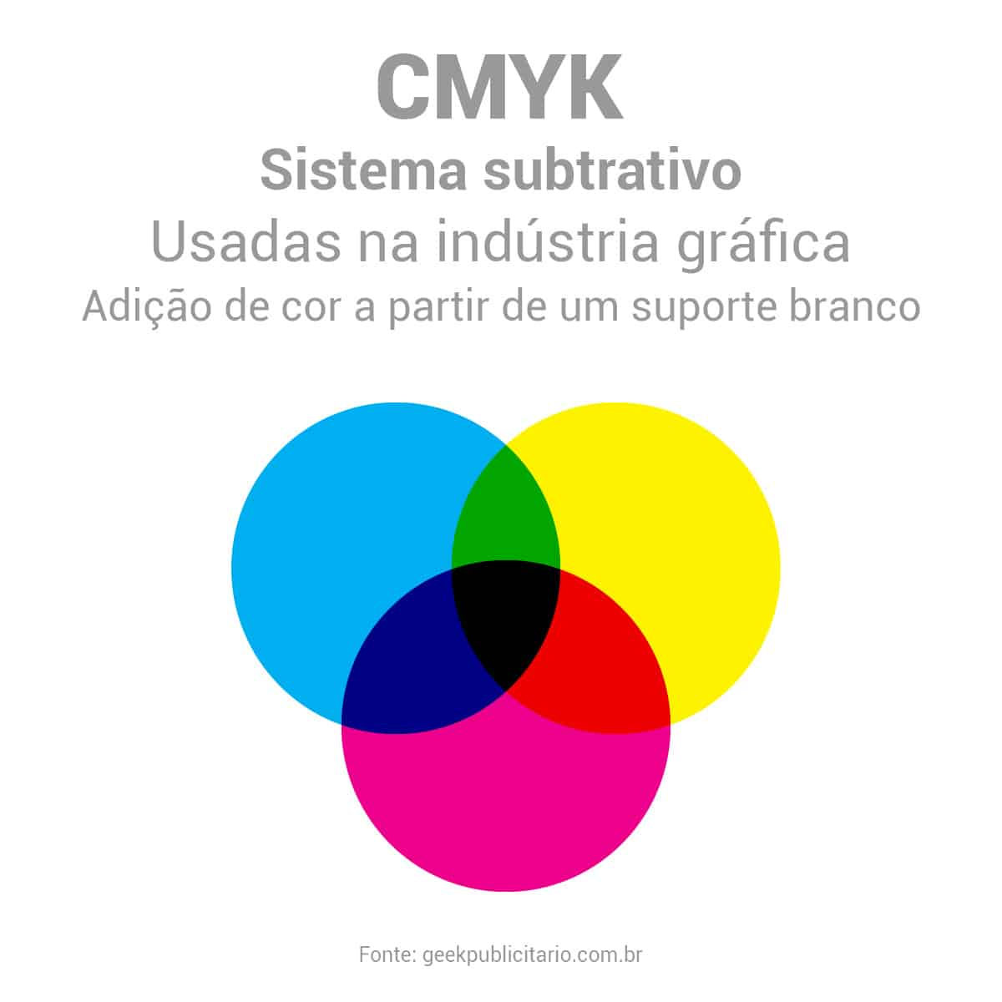
Sistemas de cores

Slide 24
Tipografia
O formato dado a informação escrita também tem enorme poder sobre a percepção de quem lê;
A tipografia é a arte e o processo de criação de composição de texto, tendo como foco sua forma;
As fontes de texto são categorizadas por famílias.

Slide 25
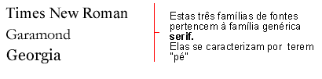
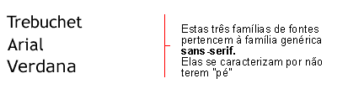
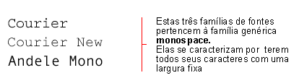
Famílias de fontes

Slide 26
Gestalt
Éuma abordagem psicológica que se concentra na percepção e na compreensão da totalidade das experiências humanas, em vez de analisar partes isoladas;
Enfatiza a importância da forma, da organização e dos padrões perceptuais na compreensão da mente e do comportamento.

Slide 27

O que você vê nessa imagem? Reflita...

Slide 28
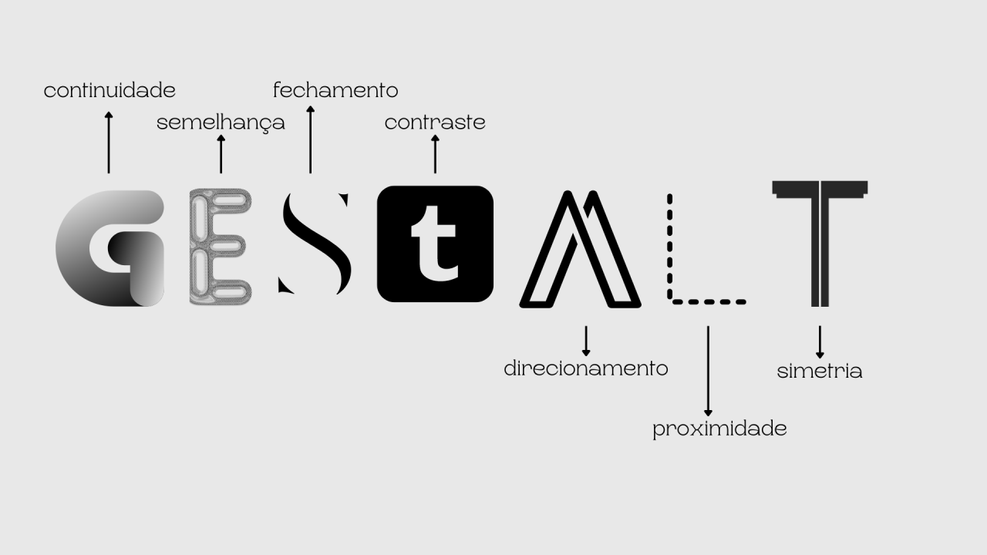

Slide 29
Quiz
Vamos fazer um jogo de perguntas utilizando a ferramenta Kahoot.
Vocês podem acessar o site kahoot.it ou instalar o app em seus celulares.

Slide 30
Estudo de caso
Aula 2

Slide 31
Estudo de caso
Nos dividiremos em grupos de 3 ou 4 pessoas;
Cada grupo será responsável por analisar a situação proposta e apresentar uma proposta de manual de identidade visual para um cliente. Esse manual deve conter:
Texto de apresentação da empresa para o futuro website;
Definição dos padrões de cores e formatos de fonte de texto;
Proposta de logotipo.
Tempo de desenvolvimento: até as 10h30.

Slide 32
Diretrizes de acessibilidade
Aula 3

Slide 33

Acessibilidade...?
"Acessibilidade refere-se à prática de garantir que produtos, serviços e ambientes sejam facilmente utilizáveis e acessíveis por todas as pessoas, incluindo aquelas com deficiências físicas, sensoriais ou cognitivas. Isso envolve a remoção de barreiras físicas, tecnológicas e de comunicação para promover a inclusão e a igualdade de oportunidades."

Slide 34
Diretrizes de acessibilidade
A fim de buscar maior equidade no ambiente virtual, algumas diretrizes foram criadas ao longo dos anos, com base em estudos científicos e sociais;
A W3C, que é a organização que é responsável por regulamentar e criar padrões para todo conteúdo existente na web, criou um guia com diretrizes de acessibilidade para dar suporte a desenvolvedores a criarem aplicações mais acessíveis de maneira universal.

Slide 35
WCAG
O guia WCAG (Web Content Acessibility Guidelines) traz as orientações de como todo conteúdo para web deve ser apresentado para garantir a acessibilidade;
Essas orientações classificam o quão acessível uma página web pode ser com base nesses critérios, tendo como resultado as seguintes:
Nível A;
Nível AA;
Nível AAA;

Slide 36
WCAG
Para que uma página web se classifique dentro dos padrões de acessibilidade e garanta esse selo de qualidade é necessário que todos os critérios de cada um desses níveis sejam atendidos;
Esses critérios são classificados por algumas categorias:
Perceptível;
Operável;
Compreensível;
Robusto.

Slide 37
Atividade em grupos
Nos dividiremos em 3 grupos

Slide 38
Atividade em grupos – World Café
Primeiramente, cada grupo deverá eleger um representante;
Tendo isso decidido, o grupo iniciará a produção de uma pesquisa e síntese sobre determinada categoria de critérios de acessibilidade do WCAG, explicando o que a categoria representa e como são esses critérios;
Quando sinalizado, será o momento de iniciar as trocas: os representantes transitarão pelos grupos onde deverão explicar ao grupo a síntese que foi produzida por seu grupo original.

Slide 39
Atividade em grupos – World Café​
Temas:
Grupo 1: WCAG - Perceptível;
Grupo 2: WCAG - Operável;
Grupo 3: WCAG - Compreensível e Robusto.
Tempo de pesquisa e síntese: 1 hora;
Tempo de apresentação dos representantes: 5 minutos em cada grupo

Slide 40
Atividade em grupos – World Café​
Agora com as rodadas feitas, o grupo deverá elaborar uma síntese completa com todos os temas.

Slide 41
Lei Geral de Proteção de Dados
Aula 4

Slide 42
Lei Geral de Proteção de Dados
O que é?
A Lei Geral de Proteção de Dados (LGPD) é uma legislação brasileira que entrou em vigor em setembro de 2020, com o objetivo de regulamentar o tratamento de dados pessoais por parte de empresas e organizações públicas e privadas.
Essa lei foi sancionada em Agosto de 2018, porém começou a ser mais efetivamente funcional a partir de 2022.

Slide 43
Lei Geral de Proteção de Dados
Estabelece o tratamento de dados pessoais de forma ampla, abrangendo desde a coleta até o descarte, incluindo processos automatizados de tratamento;
A lei estabelece princípios que devem guiar o tratamento de dados pessoais, como o princípio da finalidade, necessidade, transparência, segurança, prevenção, não discriminação, entre outros.

Slide 44
Lei Geral de Proteção de Dados
As organizações que tratam dados pessoais devem adotar medidas de segurança, como a implementação de políticas e procedimentos internos, treinamento de pessoal, e adoção de medidas técnicas e administrativas para proteger os dados;
A LGPD prevê sanções para o descumprimento da lei, que podem incluir advertências, multas de até 2% do faturamento da empresa (limitada a R$ 50 milhões por infração), suspensão parcial ou total das atividades relacionadas ao tratamento de dados, entre outras.

Slide 45
Pesquisa em grupos
Nos dividiremos em 5 grupos de trabalho

Slide 46
Pesquisa em grupos
Apesar de estarmos divididos em grupos de trabalho diferentes, nosso objetivo será desenvolver um material único;
Cada grupo será responsável por pesquisar sobre um tópico do tema LGPD e produzir um material informativo com um resumo de informações para compartilharmos com nossa comunidade escolar;
É sugerido que esse material seja feito em formato de infográfico, porém outros formatos podem ser sugeridos (desde que seja um consenso da turma).

Slide 47
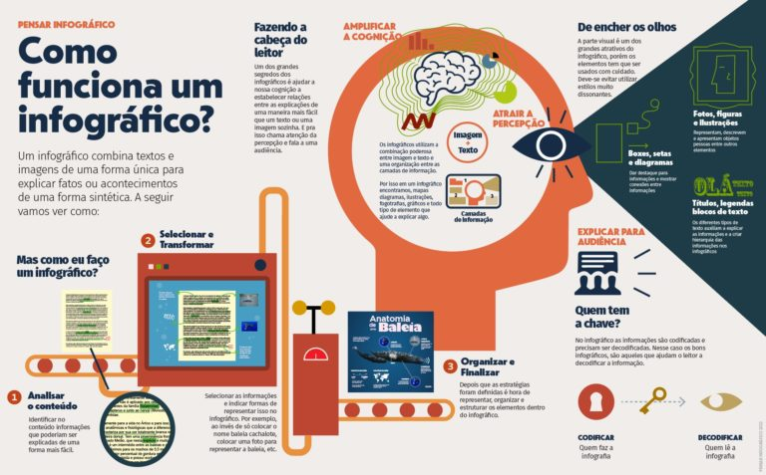
Pesquisa em grupos
"Mas, o que é um infográfico?"

Slide 48
Pesquisa em grupos
Para organizar o desenvolvimento, cada grupo deverá escolher um representante que auxiliará na comunicação entre os grupos;
Os representantes serão encarregados também de reunir as informações de todos os grupos para a construção do material;
Com o material pronto, faremos um movimento de divulgação do material nas turmas de nosso período (ter um QR Code para acessar geralmente facilita esse processo).

Slide 49
Pesquisa em grupos
Temas para os grupos:
Introdução: "O que é a LGPD e qual sua função?";
Dados: "Como a LGPD classifica dados e como indica seu tratamento?";
Direitos: "Quais são as garantias que a LGPD traz para a sociedade brasileira?";
Deveres: "Quais as responsabilidades que temos ao trabalhar com dados de outras pessoas, de acordo com a LGPG?";
Sanções: "Quais são as possíveis sanções e penas em descumprimento das determinações da LGPD?"

Slide 50
Design de interfaces (UX/UI)
Aula 5

Slide 51
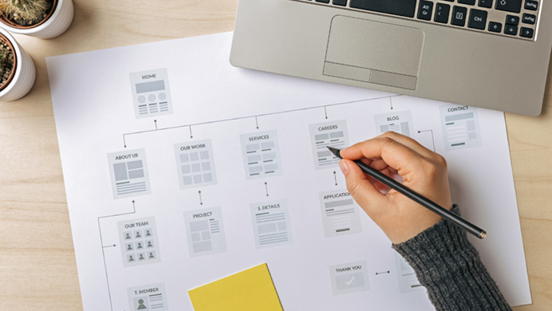
O que é um protótipo?
"Versão preliminar ou simplificada de um produto, sistema ou projeto, geralmente construída para testar conceitos, validar ideias e identificar problemas antes da produção em larga escala ou implementação final. "

Slide 52
Protótipos
Quando falamos de criação de websites, a criação de um protótipo segue uma sequência de etapas:
Entender as necessidades do cliente (Briefing);
Criação de um rascunho estrutural (Wireframe de baixa fidelidade);
Elaboração de um modelo detalhado (Wireframe de alta fidelidade);
Criação de simulação de experiência de uso (Protótipo).

Slide 53
Experiência de Usuário - UX
Esse processo de construção envolve uma série de análises para garantir uma experiência satistória para o usuário e para que isso seja possível levamos em consideração aspectos que são dispostos na ciência de Experiência de Usuário (UX);
UX não é uma ciência dedicada apenas para tecnologia da informação, mas para todo tipo de produto ou serviço que existe.

Slide 54
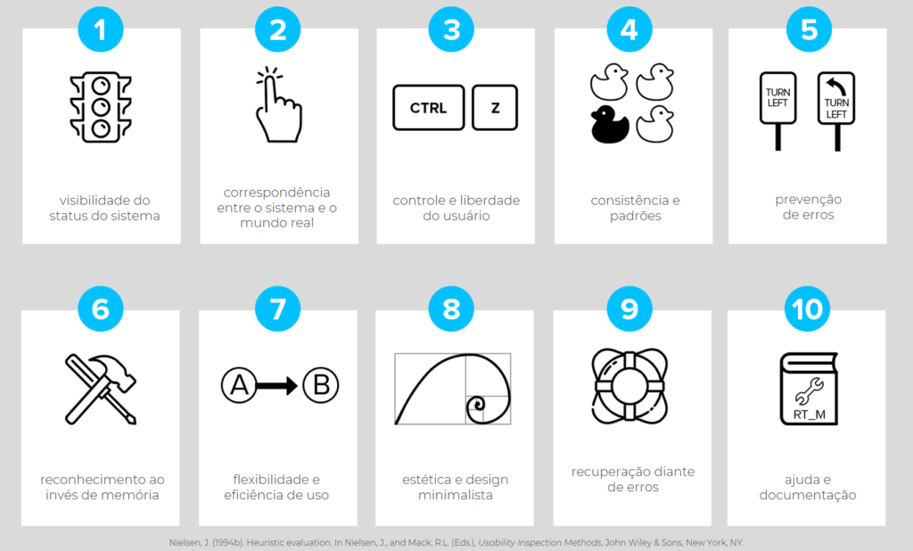
Heurísticas de Jakob Nielsen

Slide 55
Wireframe
Representação visual básica e esquemática de uma interface de usuário ou de um projeto de design;
Esse processo dá início ao processo de design de interfaces (UI);
Dividimos a criação de wireframes em dois momentos:
Baixa fidelidade: uma espécie de rascunho, bastante simplista, com apenas o objetivo de validar a estrutura;
Alta fidelidade: modelo mais detalhado, com base no anterior, que busca trazer o detalhamento da comunicação visual de uma interface.

Slide 56
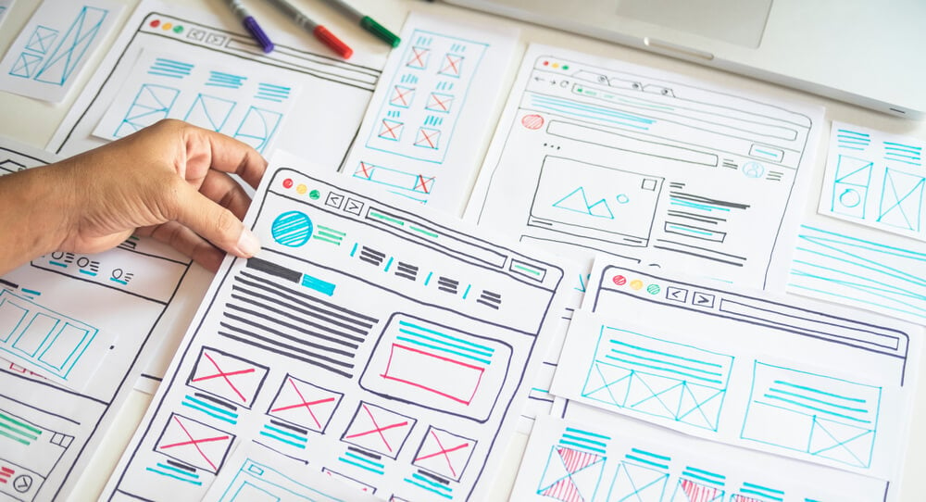
Wireframe de baixa fidelidade

Slide 57
Wireframe de baixa fidelidade
O processo de construção deve levar em consideração as tendencias da sociedade em relação ao uso de interfaces, pensando as necessidades das pessoas;
Sabemos que na atualidade as pessoas navegam na internet muito mais através de smartphones do que por computadores, então isso nos leva ao conceito de mobile first.

Slide 58
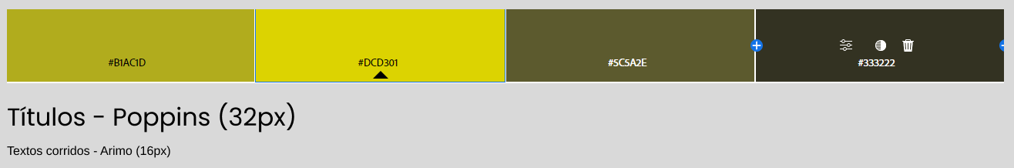
Exemplo prático
Vamos elaborar um wireframe, com base no que discutimos, para desenvolvimento de um website de apresentação de um academia de ginástica local;
Referências futuras de identidade visual:

Slide 59
Atividade
Com base no cliente da atividade anterior de criação de identidade visual, elabore o wireframe de baixa fidelidade (individual)

Slide 60
Wireframe de alta fidelidade
Aula 6

Slide 61
Wireframe de alta fidelidade
Como discutido anteriormente, essa etapa trata o detalhamento de interfaces, agora pensando no detalhamento de comunicação visual;
Tendo por base o modelo de baixa fidelidade, esse é o momento em que tornamos esse modelo o mais próximo possível do que se espera do produto final.

Slide 62
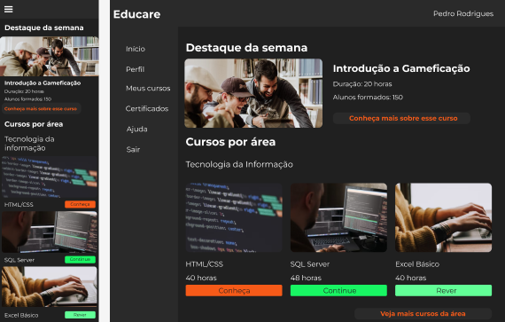
Wireframe de alta fidelidade

Slide 63
Wireframe de alta fidelidade
"O produto final precisa ser idêntico ao wireframe? Não, porém deve ser bastante próximo.";
Existem diversas ferramentas que podemos utilizar para criar wireframes, tais como:
Figma;
Adobe XD;
Miro;
Marvel.

Slide 64

Wireframe de alta fidelidade
Para nossas construções utilizaremos o Figma;
Por que?
Atualmente é a ferramenta mais popular do mercado;
Podemos utilizar gratuitamente;
Não precisa ser instalado no computador;
É fácil e intuitivo.
Vamos para uma experiência prática!

Slide 65
Atividade
Seguiremos com base na atividade anterior

Slide 66
Atividade
Retornando ao caso da academia de ginástica, agora vocês deverão tornar o wireframe de baixa fidelidade em um wireframe de alta fidelidade;
Busquem por referências para criação da comunicação visual, levando em consideração os conceitos que discutimos em aulas anteriores.

Slide 67
Prototipagem
Aula 7

Slide 68
Prototipagem
Tendo um wireframe de alta fidelidade pronto, podemos iniciar o processo de prototipagem;
Nessa etapa tornaremos o modelo estático em algo dinâmico e interativo, nos dando uma profundida melhor sobre a experiência do usuário, fazendo possível validar os fluxos operacionais da interface.
Novamente o Figma será nossa ferramenta de trabalho, então vamos a prática.

Slide 69
Atividade
Mais uma etapa de nosso estudo de caso

Slide 70
Atividade
Continuando a situação da academia de ginástica, agora é o momento de criação do protótipo com base no wireframe de alta fidelidade criado.

Slide 71
Design System
Aula 8

Slide 72
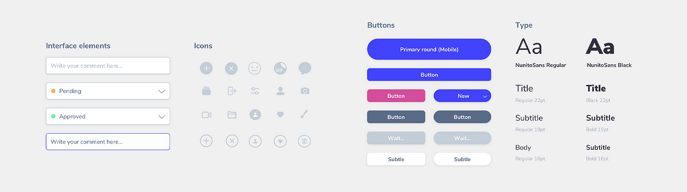
O que é um Design System?
Trata-se de um manual que determina padrões para todos os elementos visuais de uma interface, garantindo a consistência da identidade visual.

Slide 73
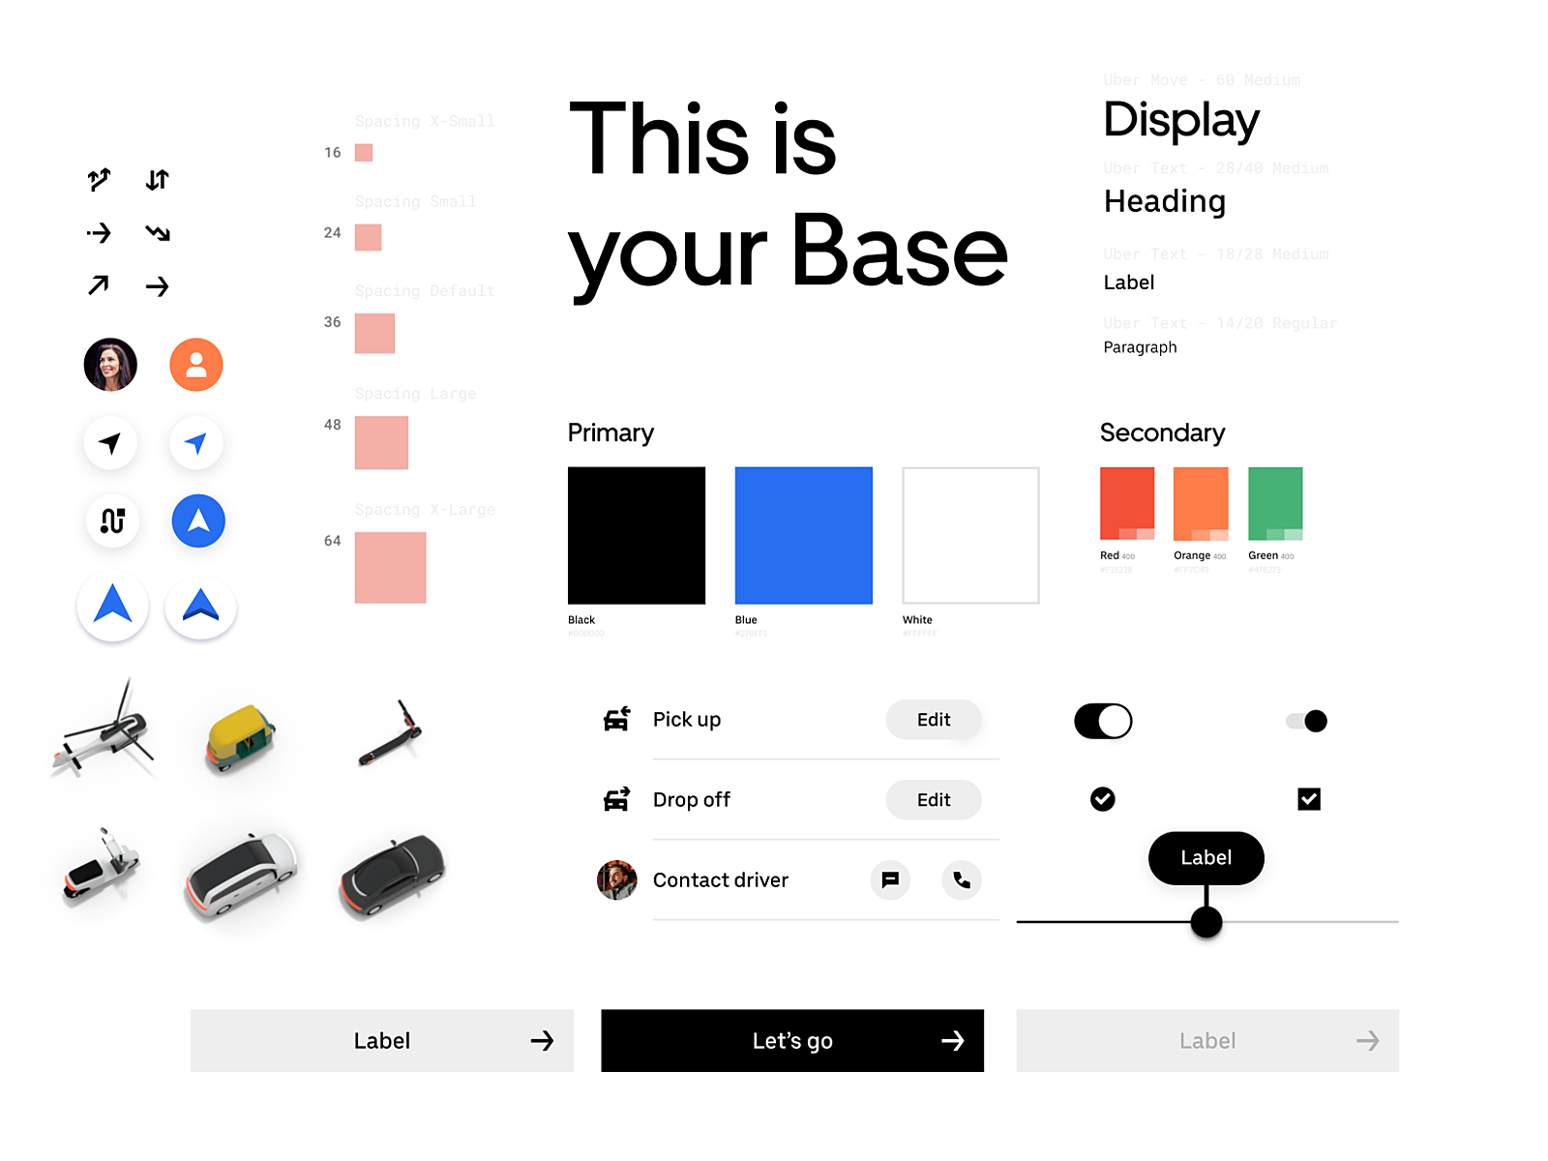
Você reconhece esse Design System?

Slide 74
Design System
"Preciso obrigatoriamente fazer um Design System?"
Não, porém ter esse recurso à disposição auxilia a organização de um projeto, seja individual ou coletivo, e também serve de instrumento de validação com o cliente.
"Onde posso fazer meu Design System?"
Qualquer ferramenta pode nos auxiliar, inclusive o próprio Figma. Vamos ver um exemplo de construção.

Slide 75
Atividade
Etapa final de nosso estudo de caso

Slide 76
Atividade
Agora vocês deverão elaborar o design system para a proposta do projeto da academia de ginástica, tomando por base as referências de estruturas já existentes.

Slide 77
Atividade individual
Aulas 9 e 10

Slide 78
Atividade
Agora será o momento de reforçar os conhecimentos que tratamos nas aulas anteriores, porém dessa vez em um momento de trabalho individualizado;
Cada um deverá elaborar um protótipo de website para um novo cliente que será apresentado no texto anexado.

Slide 79
CMS
Aula 11

Slide 80
O que é CMS?
"Sistema de Gerenciamento de Conteúdo (CMS) é uma aplicação de software que permite criar, editar, organizar e publicar conteúdo digital de forma eficiente e intuitiva, sem exigir conhecimento avançado em programação."
Podem ser usados para criar e gerenciar sites, blogs, portais de notícias, lojas virtuais e outros tipos de plataformas online.

Slide 81
Como os CMS funcionam?
Essas ferramentas utilizam linguagem de programação, banco de dados e linguagem de marcação para exibir os conteúdos;
Os conteúdos são armazenados nos bancos de dados conforme o gerenciador da página os cria;
A aparência dessa página pode ser criada a partir de modelos (templates) disponibilizados ou criados.

Slide 82
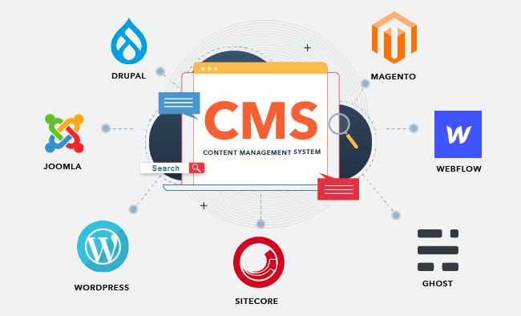
Quais ferramentas existem?

Slide 83
Analisando CMS
Pontos Positivos:
Agilidade;
Segurança;
Recursos disponíveis.
Pontos Negativos:
Baixa personalização;
Aparência padronizada;

Slide 84

WordPress
Como nossa opção para experimentar o uso de CMS, trabalharemos com a ferramenta WordPress;
O motivo dessa escolha se dá pela facilidade da ferramenta, baixo custo (ou nulo) e por sua popularidade mercadológica.

Slide 85
WordPress
A critério de conhecimento, essa ferramenta é baseada em linguagem de programação PHP e banco de dados MySQL;
Trata-se de uma ferramenta de código aberto, o que nos dá a liberdade de modificá-la, porém para isso precisamos ter domínio dessa linguagem e de linguagens de marcação;
Faremos uma vivência de criaçãode uma página utilizando WordPress agora.

Slide 86
Atividade individual

Slide 87
Atividade
Agora você deverá criar uma nova página utilizando WordPress;
Essa página deverá ter o formato de blog de informações de um tema de sua escolha;
Você deverá fazer publicação de conteúdos com textos, imagens e vídeos, utilizando os recursos da ferramenta para tal.

Slide 88
Projeto Integrador

Slide 89
Projeto Integrador
Nos próximos encontros nos dedicaremos a construção do Projeto Integrador, considerando os conhecimentos e habilidades que desenvolvemos ao longo dessa unidade curricular;
O que se espera dessa unidade curricular no PI?
Manual de identidade visual;
Wireframes de baixa e alta fidelidade;
Protótipo de website responsivo.

